Slide 1
Выпускная квалификационная работа
Направление 38.03.02 «Менджмент организации»
профиль «Управление малым и средним бизнесом»
ТЕМА «Разработка стартапа: Выездной сервис детейлинга Wheel2Wheel»
Выполнили:
Буков Станислав Александрович,
Павлов Иван Дмитриевич
Группа 15.03Д-М02/20б
Научный руководитель ВКР
Соболев Дмитрий Юрьевич

Slide 2
Количество ввезенных автомобилей по параллельному импорту в РФ.

Slide 3
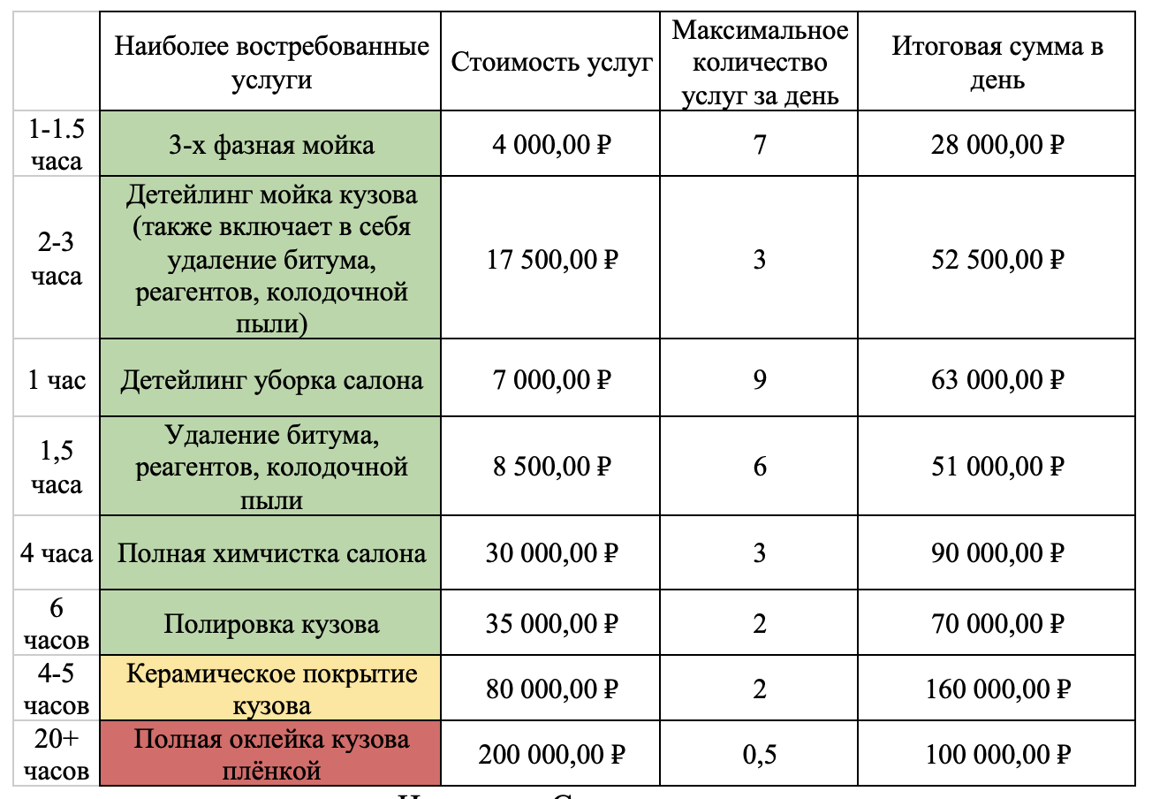
Перечень наиболее востребованных услуг

Slide 4
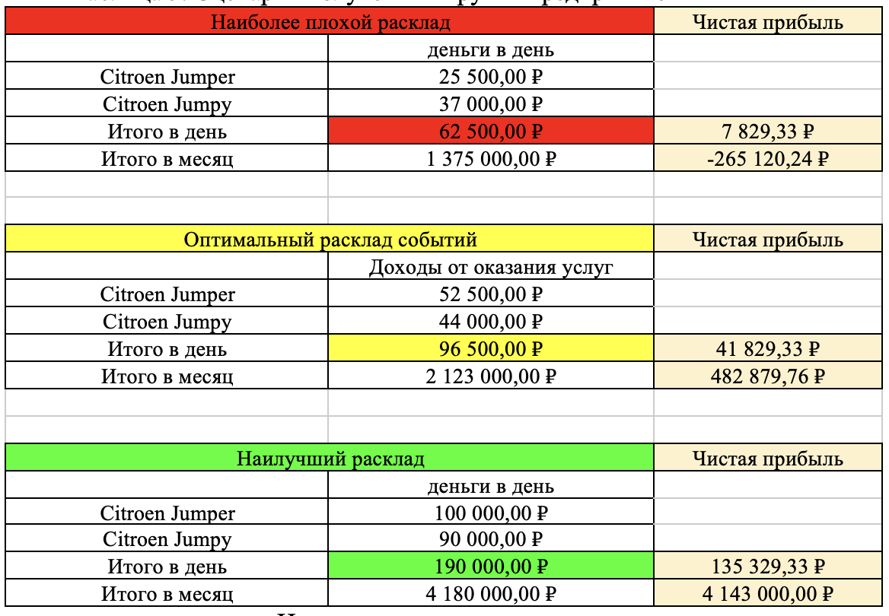
Сценарий получения выручки предприятием

Slide 5
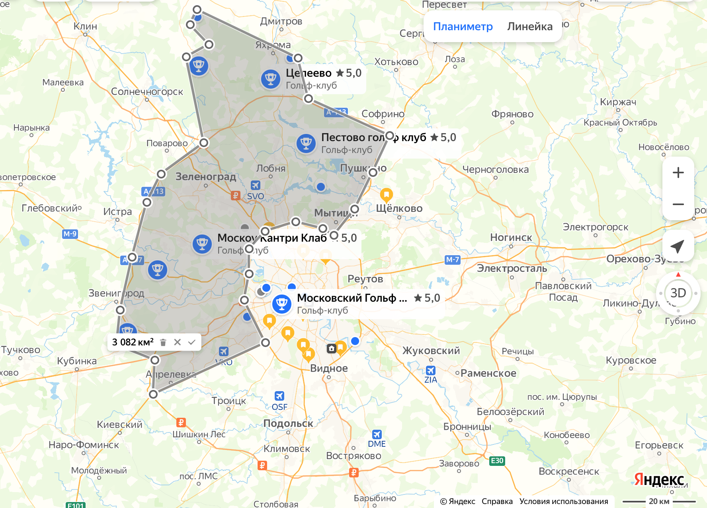
Территориальный охват

Slide 6
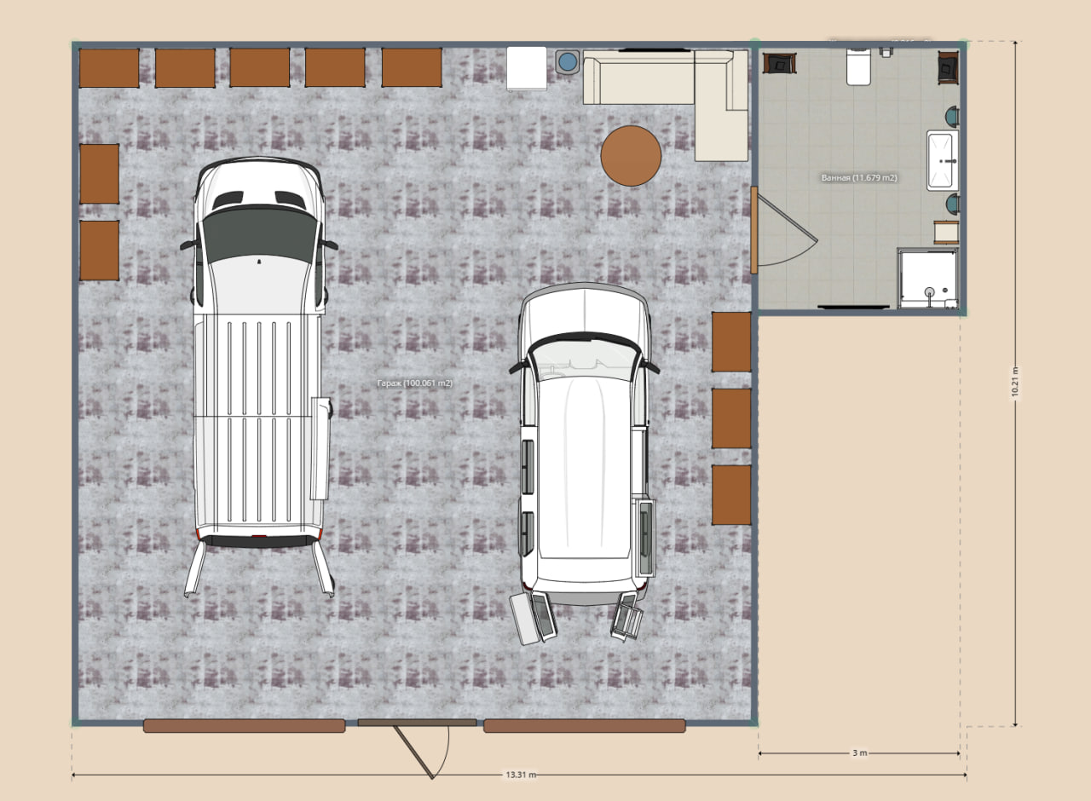
Схема помещения

Slide 7
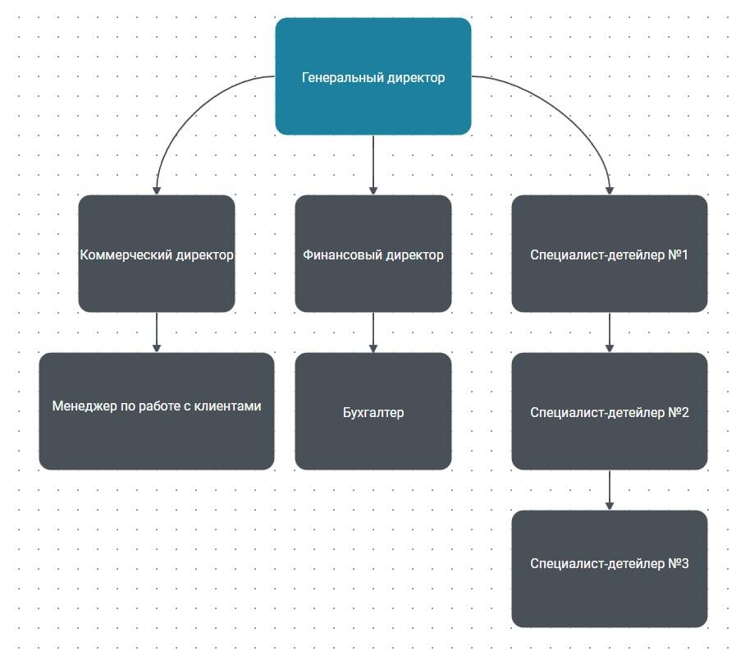
Организационная схема предприятия

Slide 8
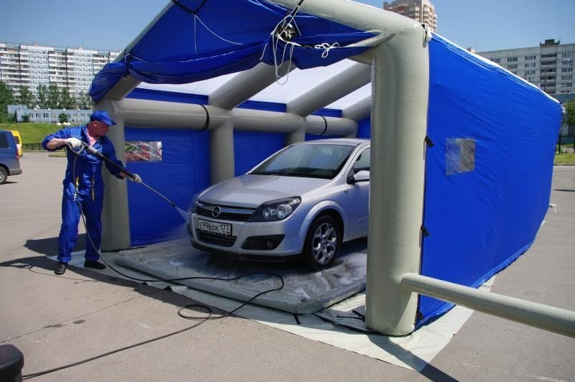
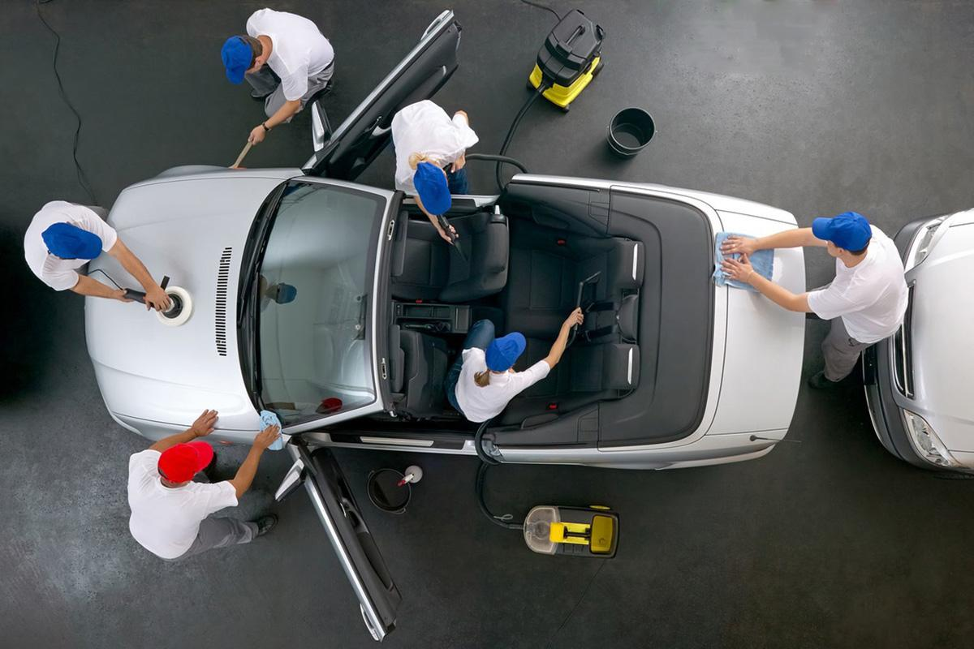
Пример оказания услуги мойки автомобиля на парковочной зоне в черте города с учетом соблюдения требований законодательства РФ
Пример работы специалистов-детейлеров

Slide 9
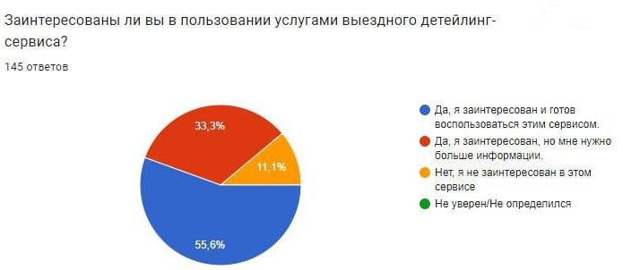
Результат опроса членов гольф-клубов
Источник: составлено автором

Slide 10
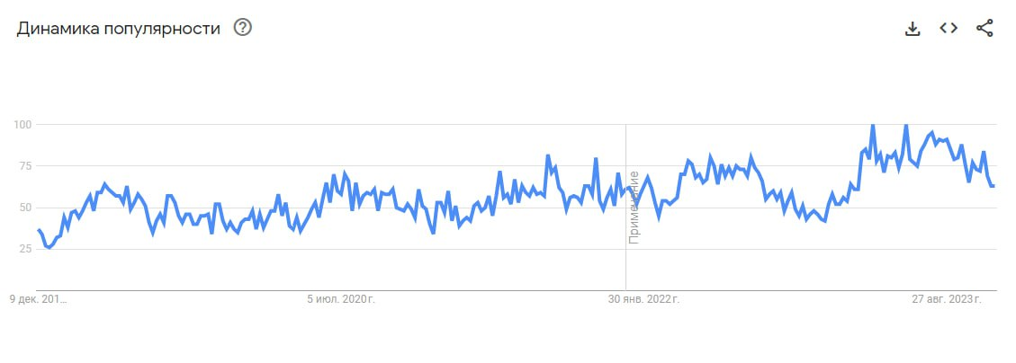
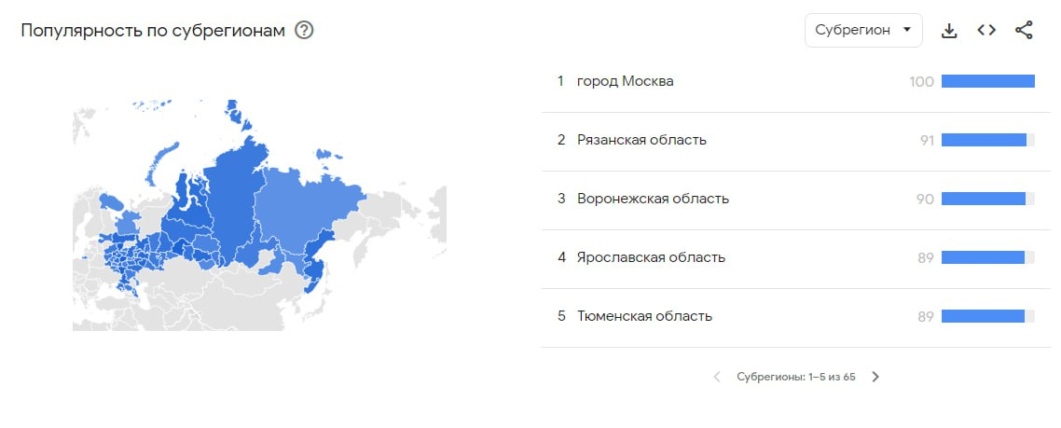
Динамика популярности по запросу: “детейлинг” в Москве
Популярность по субрегионам

Slide 11
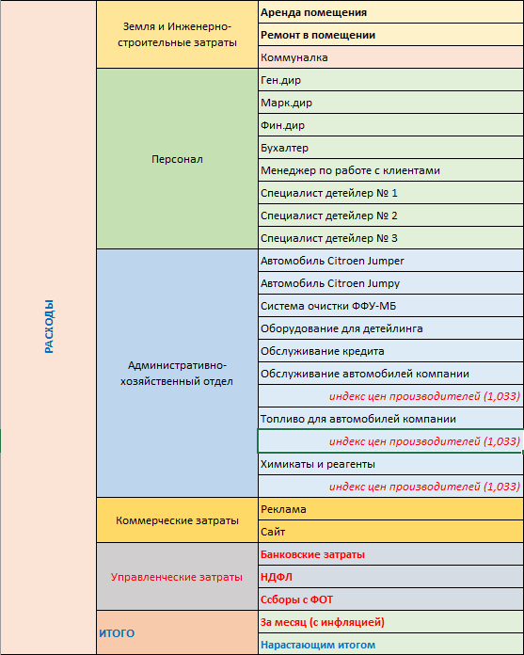
Категории статей расходов

Slide 12
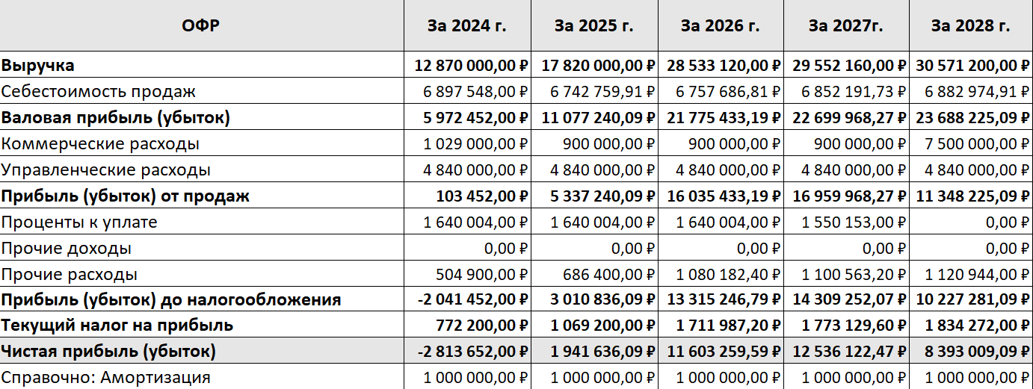
Прогнозируемый отчет о финансовых результатах проекта “Wheel2Wheel”

Slide 13
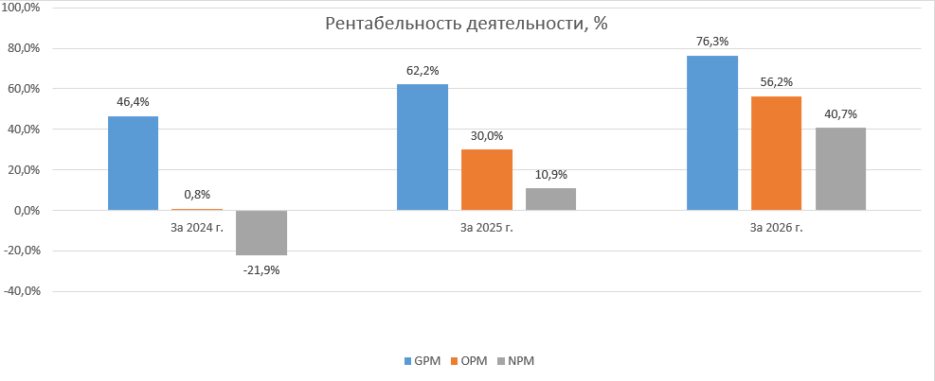
Графическое отображение изменений показателей.

Slide 14
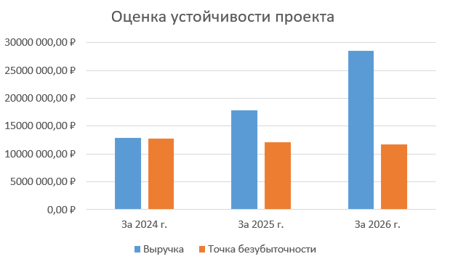
Графическое отображение оценки устойчивости проекта.

Slide 15
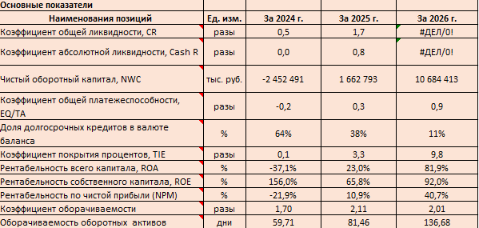
Основные финансовые показатели проекта

